Slide 1
Среды обитания организмов
Презентация составлена преподавателем
гапоу со «уральский радиотехнический колледж им. А.С. Попова»
Кишовой Н.О.

Slide 2

Прочитайте ребус
ЭКОЛОГИЯ
наука о взаимодействии живых организмов между собой и с окружающей средой

Slide 3
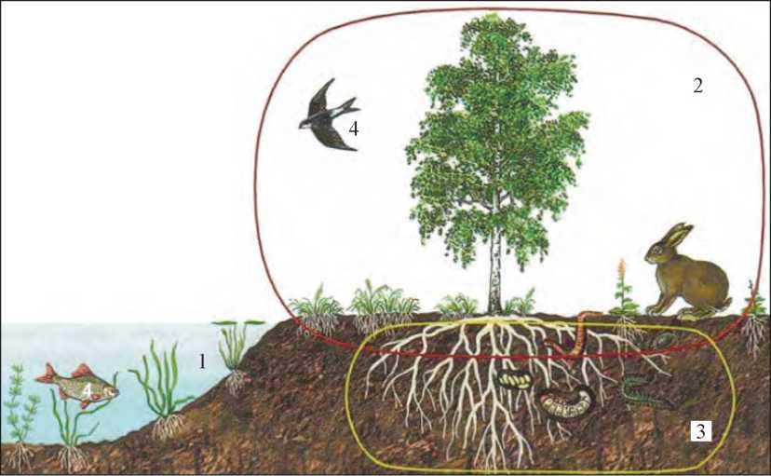
СРЕДЫ ОБИТАНИЯ ОРГАНИЗМОВ

Slide 4
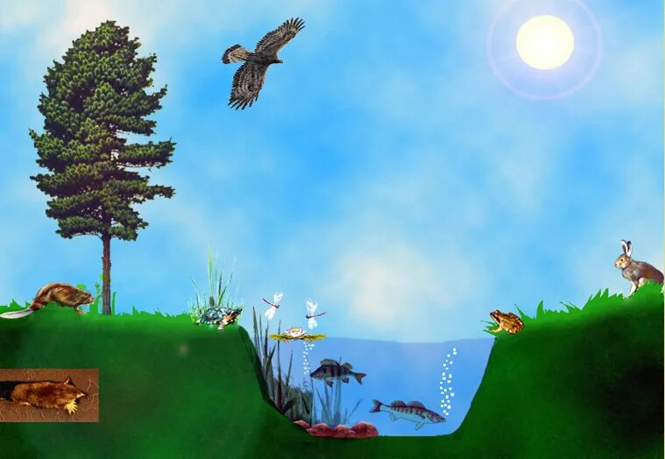
Среда обитания?
Это все, с чем соприкасается в природе живое существо

Slide 5
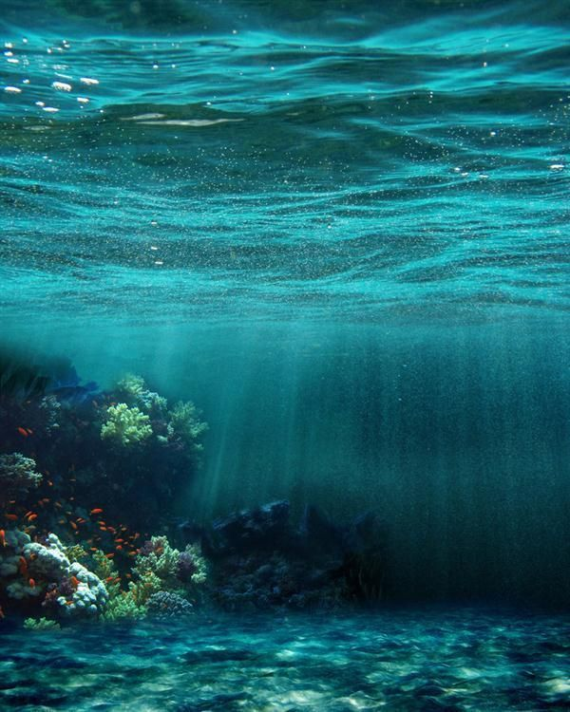
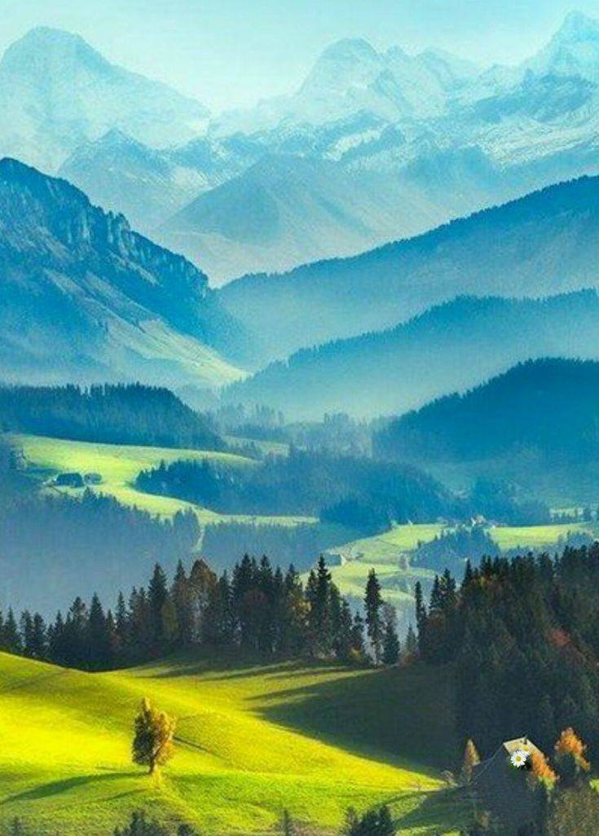
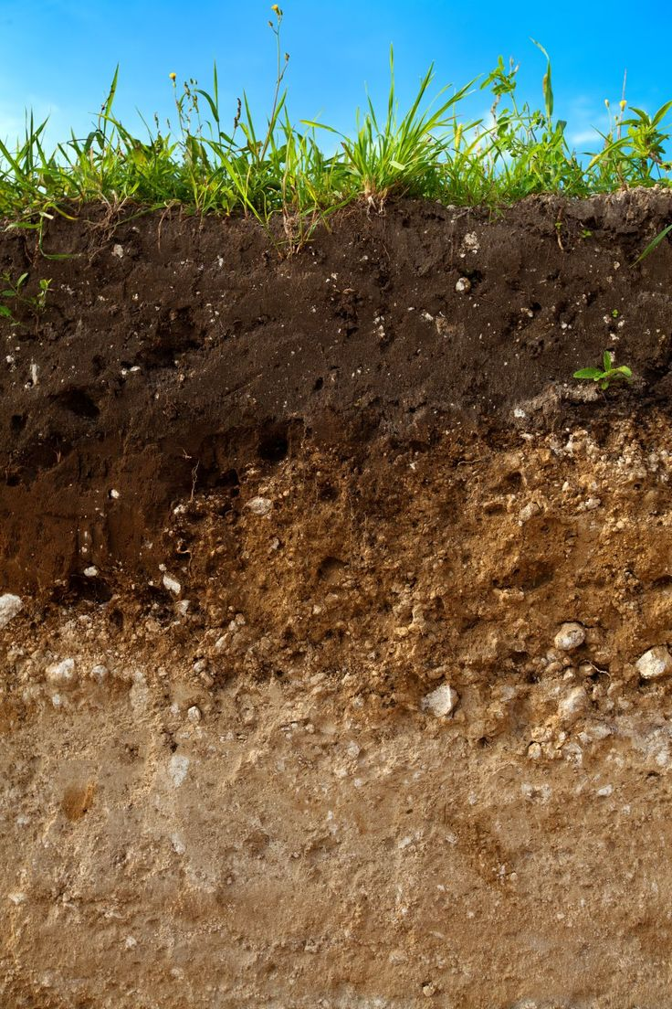
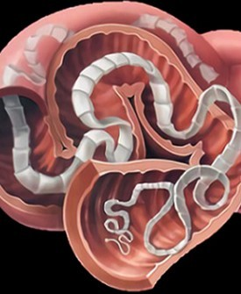
Среда обитания
Водная
Наземно- воздушная
Почвенная
Организменная

Slide 6
Характеристика сред обитания
Среда обитания | Характеристика среды | Приспособления организмов к среде | Общее название организмов, примеры (3-4)

Slide 7

Экологические факторы среды
свойства среды обитания, оказывающие какое-либо воздействие на организм
Биотические
Абиотические
Антропогенные

Slide 8
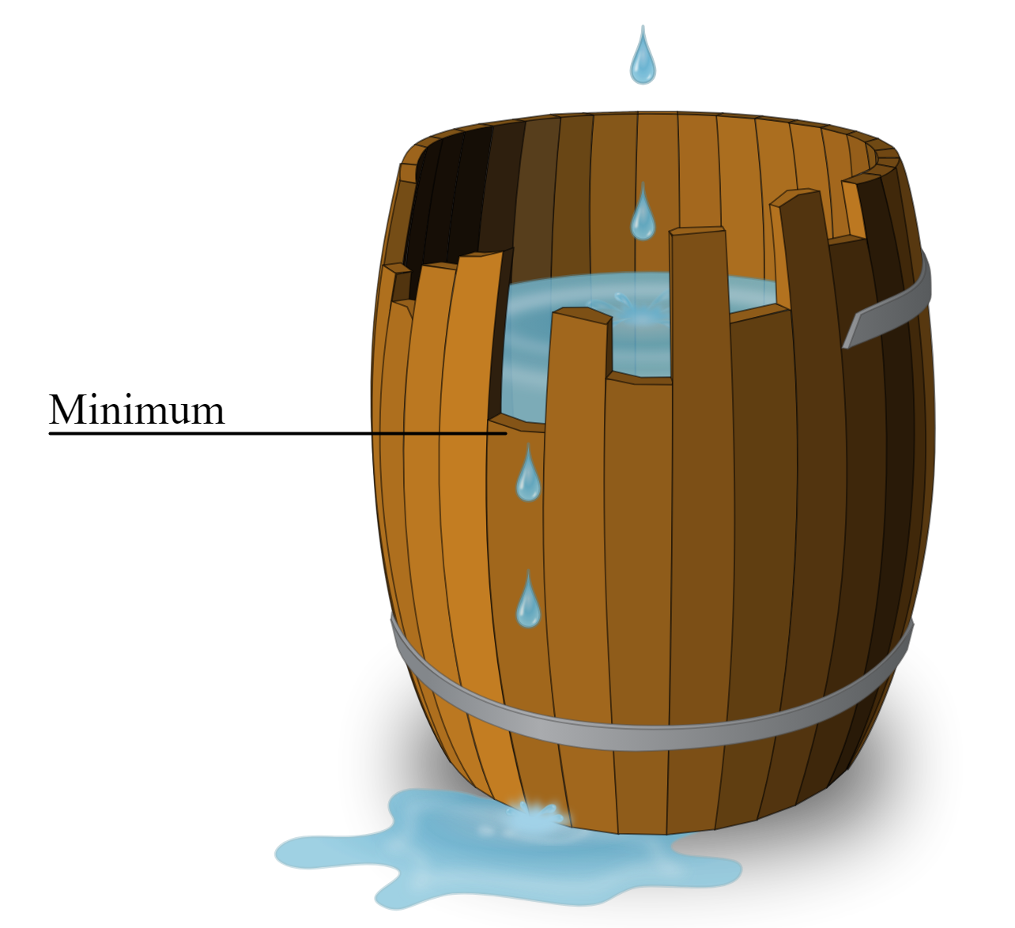
Закон минимума Ю.Либиха (ограничивающего фактора)
Наиболее значим для организма является тот фактор, который более всего отклоняется от оптимального его значения
«Бочка Либиха»

Slide 9
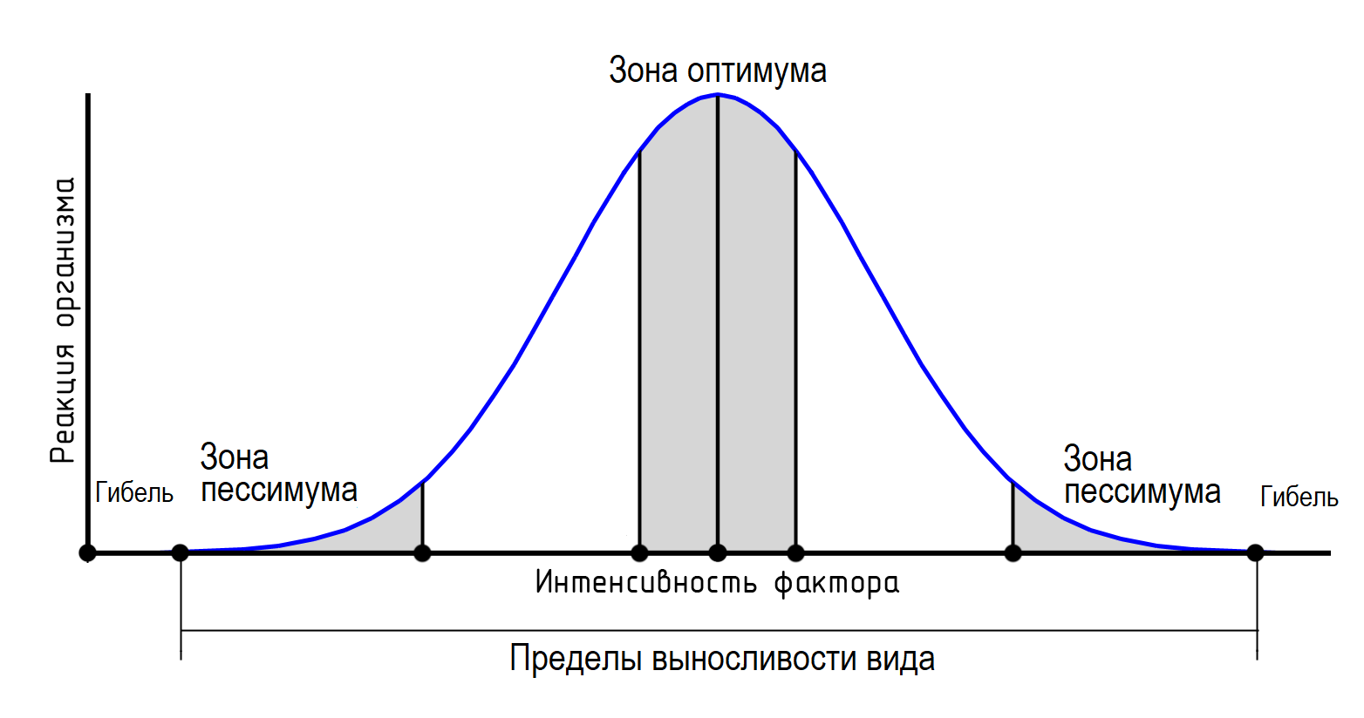
Закон толерантности Шелфорда
Лимитирующим фактором, ограничивающим развитие организма, может быть как минимум, так и максимум воздействия экологического фактора

Slide 10
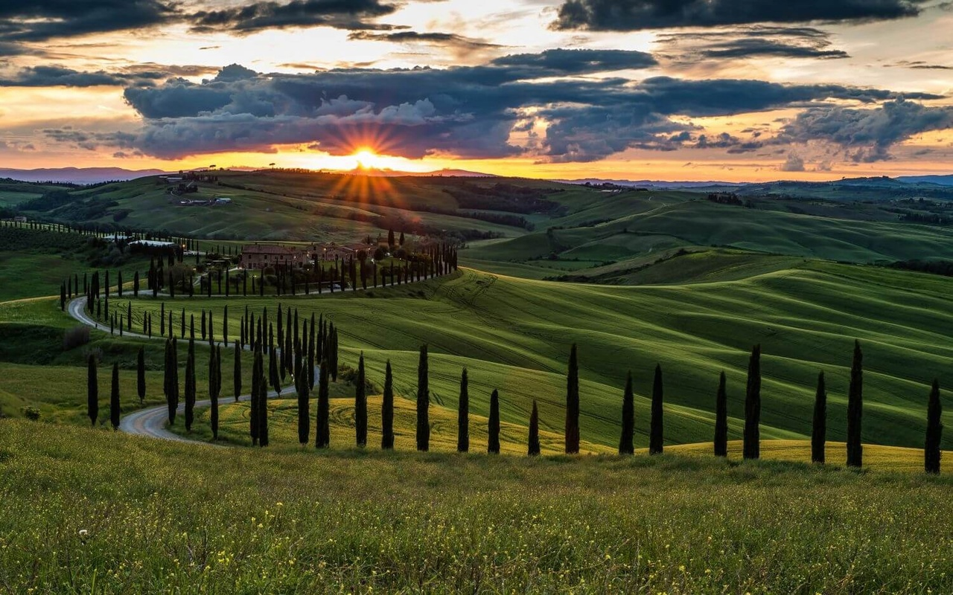

Slide 11
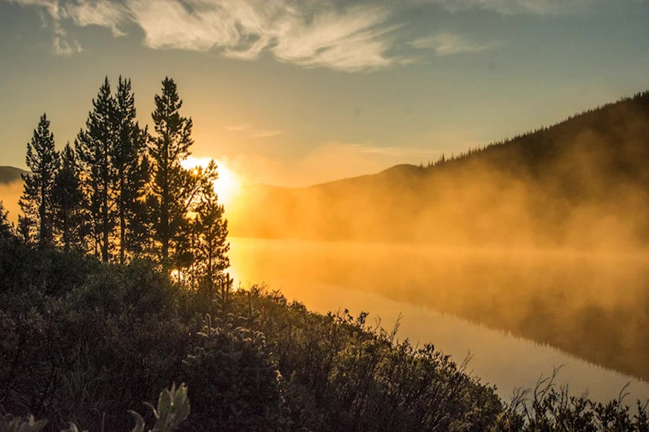

Slide 12
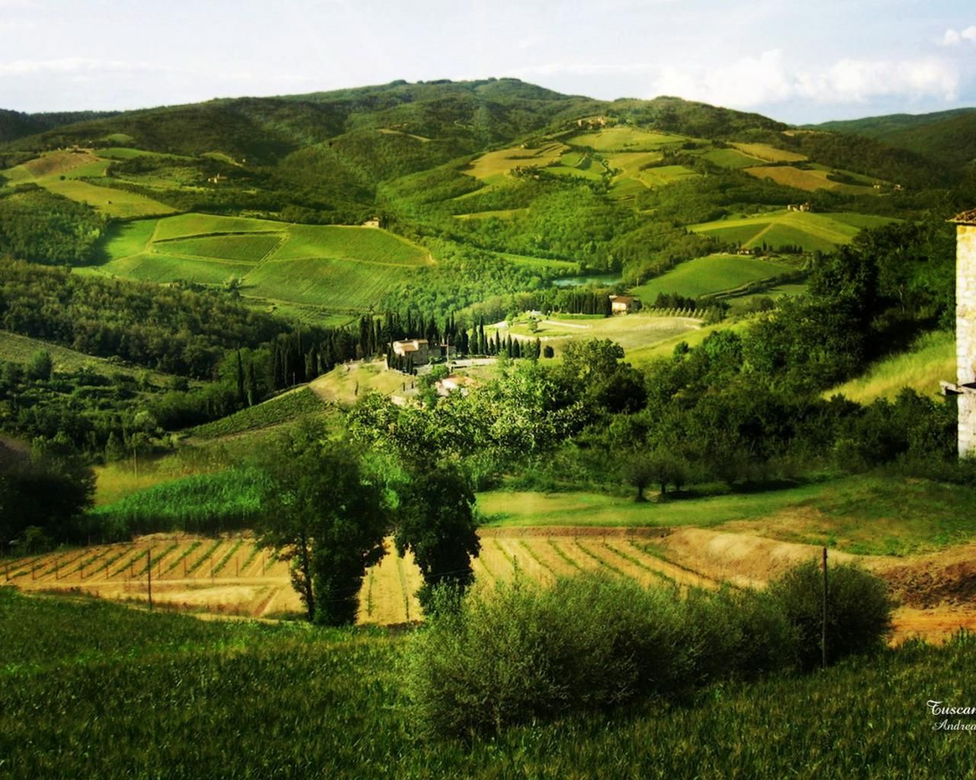

Slide 13
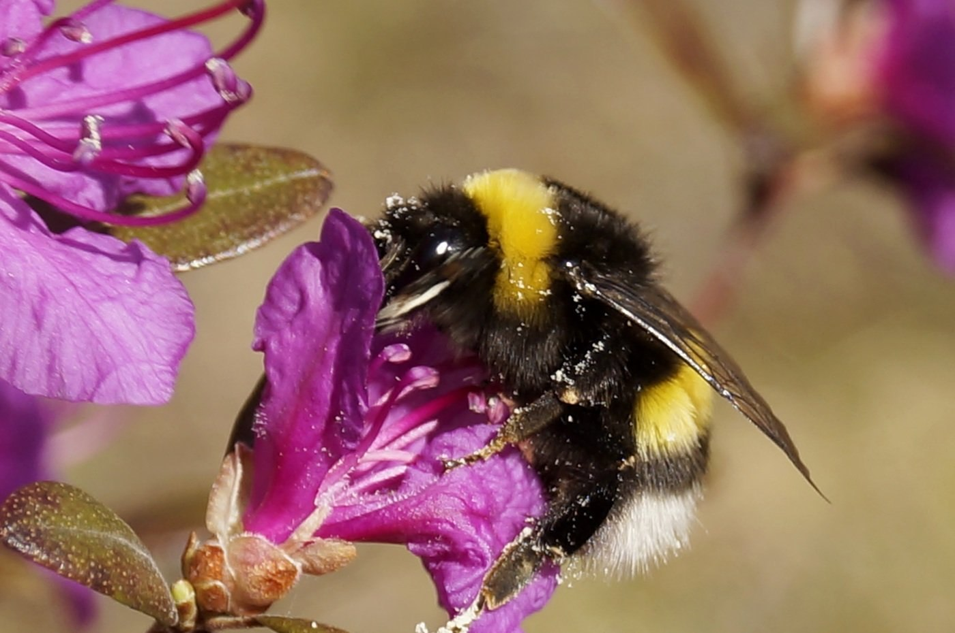
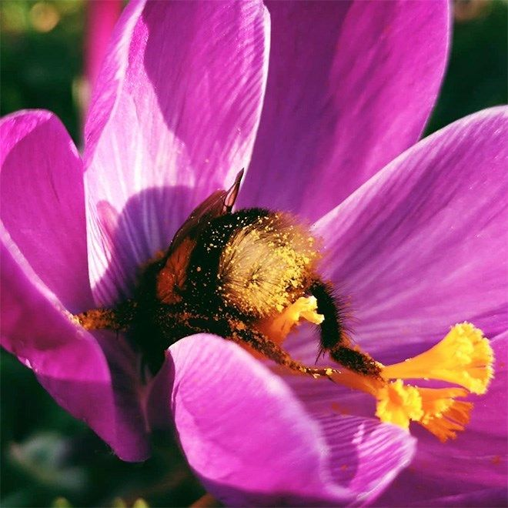

Slide 14
Задание
Для каждого из перечисленных групп организмов укажите факторы среды обитания, которые являются важными для его жизни:
Деревья
Рыбы
Птицы
Насекомые
Грибы

Slide 15
Задание
Приведите пример адаптации организма к определённой среде обитания.
Объясните, как эта адаптация помогает организму выживать и размножаться в данной среде.

Slide 16
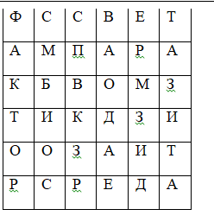
Задание
Найдите слова, относящие к теме нашего занятия

Slide 17
Домашнее задание
Составьте кроссворд по теме «Среды обитания организмов» на 15 слов

Slide 18
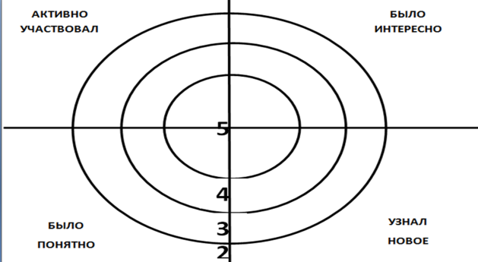
Рефлексия

Slide 19
Источники:
https://www.yaklass.ru/p/biologia/11-klass/osnovy-ekologicheskikh-znanii-6844047/adaptatcii-organizmov-k-usloviiam-sredy-sushchestvovaniia-6844048
https://resh.edu.ru/subject/lesson/5392/start/
https://pedsovet.su/metodika/7069_refleksivnaya_mishen?ysclid=m78rurgzh8807344870

